Slide 1

ES investicijų interneto svetainės pristatymas
Dainius Kalvaitis, Irmina Šalčiūtė-Ričkienė, CPVA

Slide 2

Svetainės kūrimo pagrindas
2021-2027 m. ES fondų investicijų programa.
Vadovaujančioji institucija užtikrina, kad per šešis mėnesius nuo programos patvirtinimo būtų sukurta interneto svetainė, kurioje būtų pateikiama informacija apie programas, už kurias ji atsako, taip pat nurodyti programos tikslai, veikla, esamos finansavimo galimybės ir pasiekimai.
(Bendrųjų nuostatų reglamento 44 str.)
Ekonomikos gaivinimo ir atsparumo didinimo planas „Naujos kartos Lietuva“.
Sukurti ir palaikyti interneto svetainę, kurioje būtų viešinama informacija apie EGADP ir susijusius projektus.
(EGADP Finansinio susitarimo tarp EK ir LR 10 str.2c.)
Notes:
Kodėl buvo kuriama nauja interneto svetainė?
CPVA steigėja FM 2021-27 m. ES finansiniame semestre įgyvendina 2 investicijų programas- ES fondų investicijų programą ir EGADP
Agentūra Vyriausybės 2020 m. lapkričio 25 d. nutarimas Nr.1322 “Dėl pasirengimo administruoti Europos Sąjungos fondų lėšas“ pasikeitimo“, yra paskirta ADMI , įgyvendinant Investicijų programą ir planą „Naujos kartos Lietuva“ .
Abiejų programų „steigimo dokumentuose“ prie kurių Lietuva prisijungė arba pasirašė yra numatyta pareiga šaliai – narei sukurti interneto svetaines programų eigos ir rezultatų viešinimui.

Slide 3

Svetainės kūrimo projektas
Svetainės tikslas:
Būti pagrindiniu 2021-2027 m. Europos Sąjungos fondų investicijų programos ir plano „Naujos kartos Lietuva“ poveikio ir rezultatų komunikacijos įrankiu bei informacijos šaltiniu viešojoje erdvėje.
Reikalavimai:
Svetainė buvo kuriama atsižvelgiant į EK parengtas stiliaus gaires. Ji turi atitikti „Bendrųjų nuostatų reglamente“ pateiktus viešinimo ir būtinos informacijos pateikimo reikalavimus.
Sutartis:
Paslaugos teikėjas: UAB Dizaino kryptis
Sutarties trukmė: 36 mėn.
Sutarties struktūra:
Svetainės kūrimas (2 etapai) + Svetainės vystymas + Garantinis aptarnavimas
Šiuo metu:
Užbaigtas I –as kūrimo etapas ir paleista svetainė. Teikiamos garantinės priežiūros ir vystymo paslaugos
Notes:
Reikalavimai:
1. Atitikimas EK parengtoms stiliaus gairėms
2. Atitikimas BNR reikalavimams dėl būtinos informacijos apie Investicijų programos įgyvendinimą ir viešinimą

Slide 4

Svetainės adresas
Naujoji svetainė yra pasiekiama jau žinomu adresu https://www.esinvesticijos.lt
Nukreipiamoji užsklanda, su galimybe atsidaryti 2014-2020 m. ES fondų investicijų veiksmų programos svetainę.

Slide 5
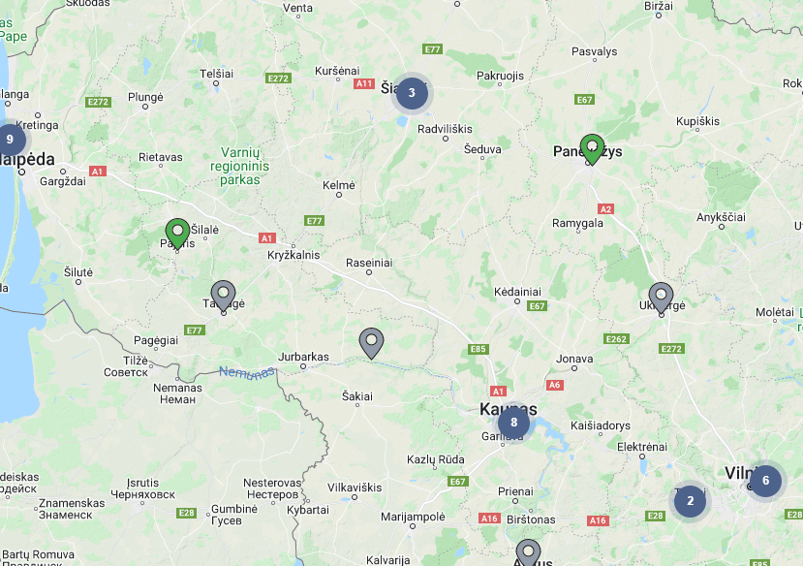
Svetainės kūrimo II-is etapas
1. Integracija
  Integracija ir duomenų sąsaja su INVEST IS
2. Nauji puslapiai, skirti viešinti:
  Įgyvendinamus projektus
  Sėkmės istorijas, svarbūs projektai
  Projektų vykdytojų (NPO) pirkimų skelbimai
  Programų įgyvendinimo rezultatai, pasiekimai ir statistika
3. Projektų žemėlapis
4. Svetainės versija anglų kalba
Notes:
II etapo pradžia – po INVESTIS paleidimo . Be to negalima padaryti integracijos/duomenų paėmimo.
II etapo trukmė – 6 mėnesiai.
INVESTIS – informacinė sistema, kurioje bus kaupiami ir apdorojami duomenys apie šio laikotarpio projektų įgyvendinimą , programų pasiekimo rodiklius ir pan. Analogiška sistema SFMIS
Anglų kalba – menių , blokų pavadinimai ir turinys , filtrai, statistikos atvaizdavimo elementai (grafikai). Tam tikri tekstiniai puslapiai.
Duomenys, kurie bus gaunami iš INVESTIS – LT kalba.

Slide 6

www.esinvesticijos.lt
Notes:
Galime padiskutuoti kitais aktualiais klausimais, kuriuos jūs matote šiame projekte.

